Slide 2
RUTA PODEMOS TRANSFORMAR
¿Cómo diseñar un proyecto de innovación educativa?

Slide 3
Momentos del taller
1
2
3
4
Bienvenida y pregunta desafiante
Experiencia del CEIA San Luis de Potosí
Exploración del Recurso metodológico
Pregunta desafiante y cierre

Slide 4
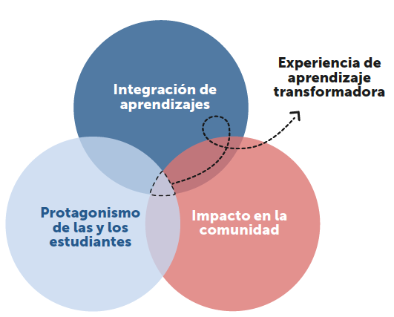
Ruta Podemos Transformar
¿Cómo desarrollar proyectos donde las y los estudiantes sean Protagonistas del Cambio?

Slide 5
Talleres de Ruta Podemos Transformar
2 de abril
¿Cómo generar condiciones para impulsar proyectos de transformación educativa?
3
23 de abril
¿Cómo diseñar un proyecto de innovación educativa?
1
2
9 de abril
¿Cómo identificar oportunidades de aprendizaje para resolver desafíos auténticos del entorno?
7 de mayo
¿Cómo implementar un proyecto donde las y los estudiantes sean Protagonistas del Cambio?
4
5
6
28 de mayo
¿Cómo aprender a aprender a través de proyectos de innovación educativa?
4 de junio
¿Cómo promover la sostenibilidad de proyectos de innovación educativa?

Slide 6
Pregunta desafiante
¿Cómo diseñar proyectos de innovación educativa?
Escriban en el chat las preguntas que les surgen a partir de la pregunta desafiante. También nos pueden compartir cómo han abordado esta pregunta en su comunidad, o en qué ámbitos les gustaría profundizar.

Slide 7
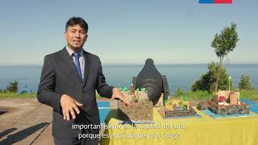

Slide 8
CEIA San Luís de Potosí
Código Lota: investigo, aprendo y valoro mi entorno
Patricia Inzunza y María Rodríguez

Slide 9
¿CÓMO DISEÑAR UN PROYECTO DE INNOVACIÓN EDUCATIVA?
Código Lota: Investigo, aprendo y valoro mi entorno

Slide 10
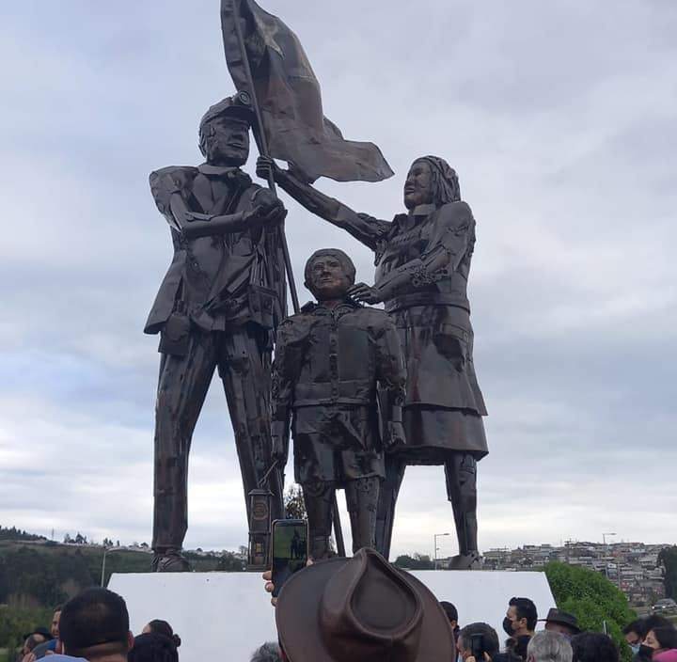
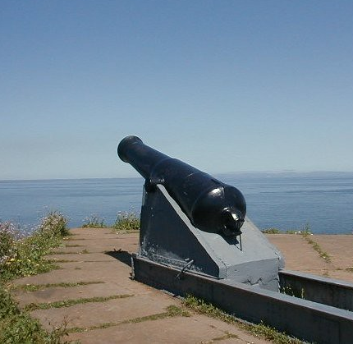
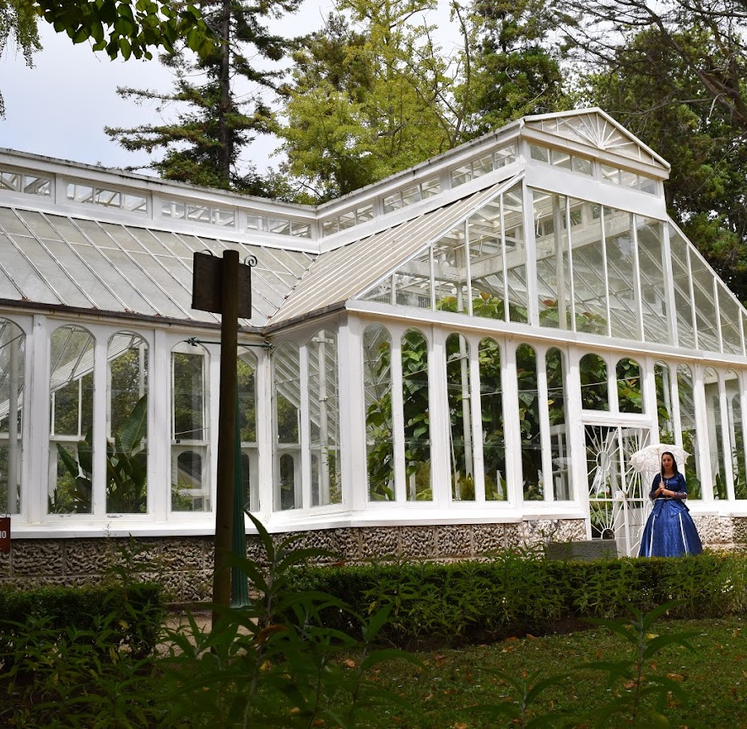
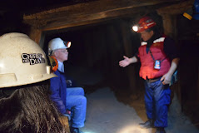
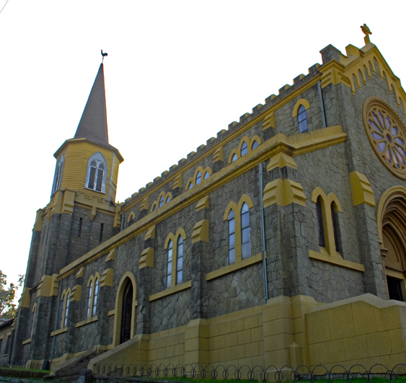
Contextualicemos: Lota
Belleza histórica
Belleza geografía
Monumentos de la comuna

Slide 11
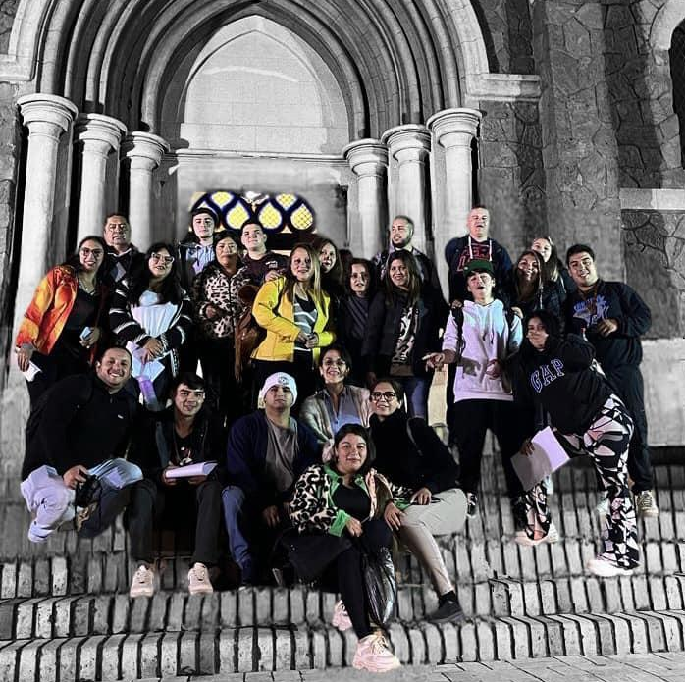
Código Lota: Investigo, aprendo y valoro mi entorno
Nivel: Segundos Medios
3 Jornadas
6 Cursos

Slide 12
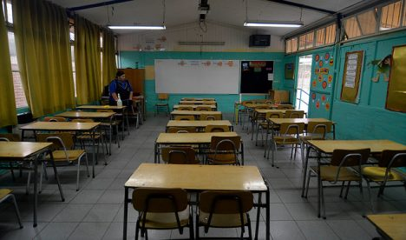
Desafío que se busca resolver
CENSO 2017 APLICADO EN LA COMUNA DE LOTA
NUNCA ASISTIERON A LA ESCUELA | 1.926 Personas 1.088 son personas entre 0 – 5 años, 817 están en el rango de 20 a 70 años
La población censada que declaró trabajar indicó su nivel educacional, fue de: | 16.103 Personas
Educación Básica incompleta: | Varones 1.134, Mujeres 1.002
Educación Media incompleta: | Varones 2.683, Mujeres 1938
Nivel ignorado: | Varones 155, Mujeres 150
Personas que necesitan terminar sus estudios | 7.879

Slide 13
Implementación de la innovación
Definieron el problema
Formación docente en ABP
Reducción horaria
Talleres de profundización y autoformación
Planificación con las y los estudiantes
Gestión con organizaciones externas
Salidas pedagógicas
Instalación de placas QR en los monumentos patrimoniales

Slide 14
Facilitadores de la innovación
Presupuesto, recursos
DEM
Acceso a las instalaciones
CORFO -PROCULTURA
Controlan condiciones de intervención de monumentos
CONSEJO MONUMENTOS NACIONALES
Gestión y apoyo para la innovación, creer en el proyecto
EQUIPO DIRECTIVO

Slide 15
Nudos críticos que se presentaron durante la Innovación
Profesores/as y estudiantes con poco conocimiento de la metodología ABP
Desconocimiento de las exigencias del Consejo de Monumento Nacionales
Recursos disponibles
Tiempo de trabajo colaborativo

Slide 16
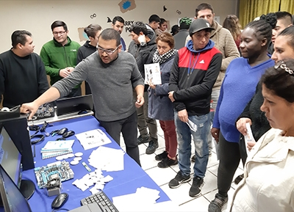
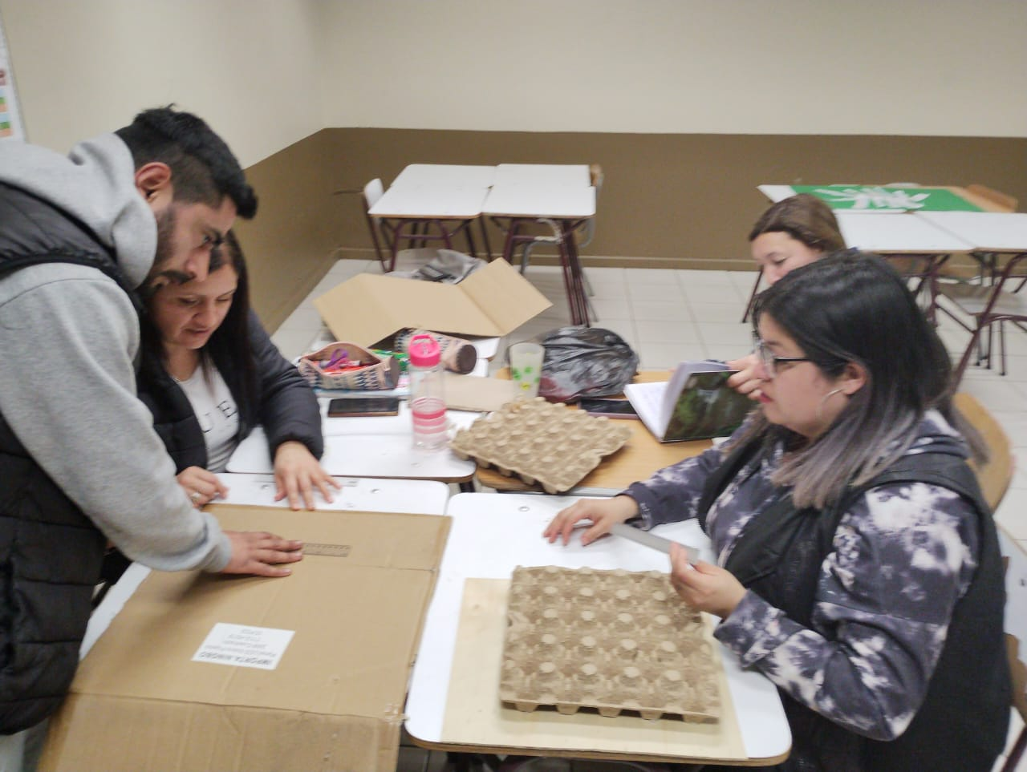
Impacto de la innovación implementada
Desarrollo de pensamiento crítico, creatividad, tolerancia, apoyo mutuo, solidaridad, aprendizaje entre pares, se impacta en la trayectoria.

Slide 17
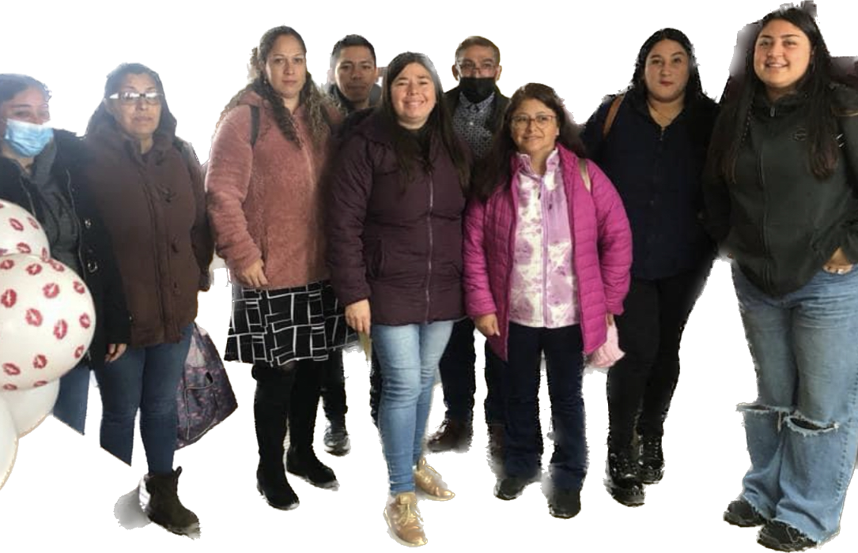
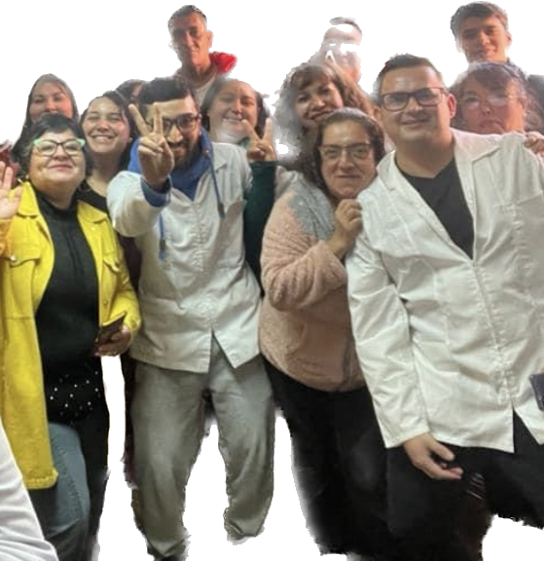
Proyección de la innovación
¿Cómo se proyecta la innovación en una práctica transformadora sostenible?
Expandir a la comunidad escolar en general, el proyecto ABP (14 cursos)
Difundir la experiencia en otros establecimientos de la comuna y la región (15 establecimientos)
Trabajo con la Red EPJA Regional, se difunde el proyecto ABP a nivel nacional, para que otras EPJA lo apliquen (2 redes EPJA)
Vincularse con la comunidad en el turismo
Incorporar a personas expertas en el tema, para contribuyan con su visión sobre lo que trabajamos y aportar desde sus conocimientos.

Slide 18
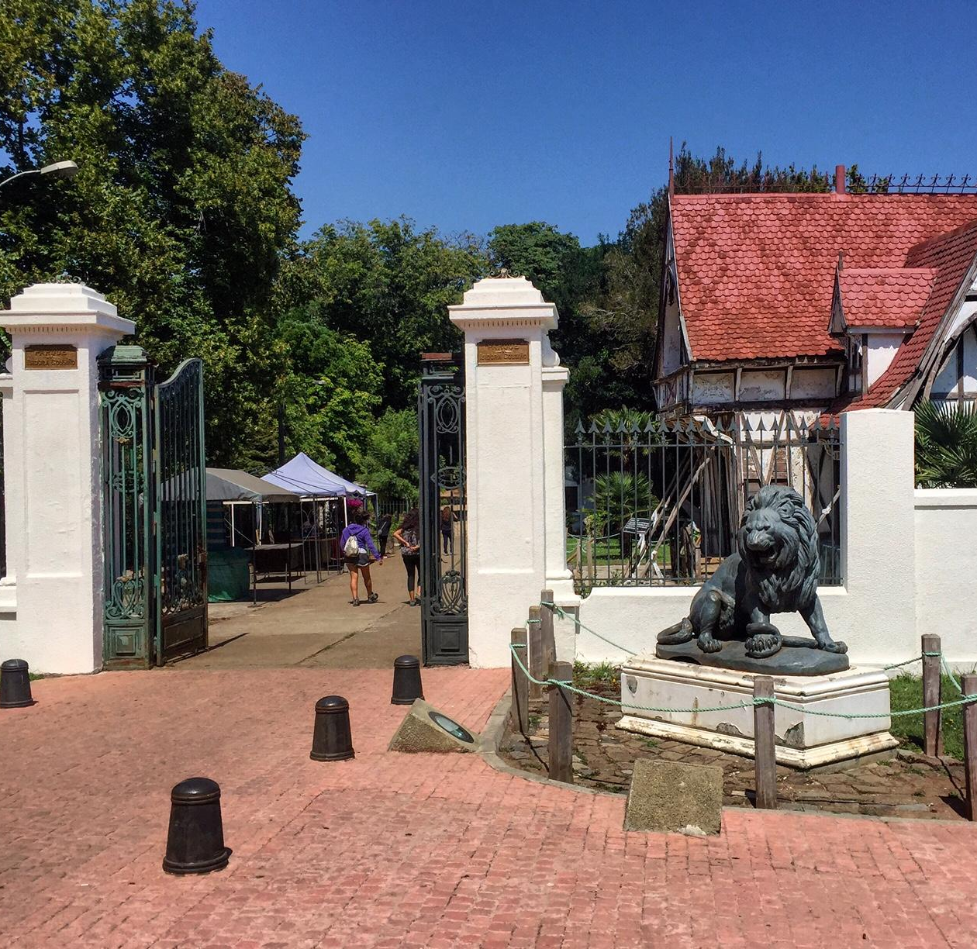
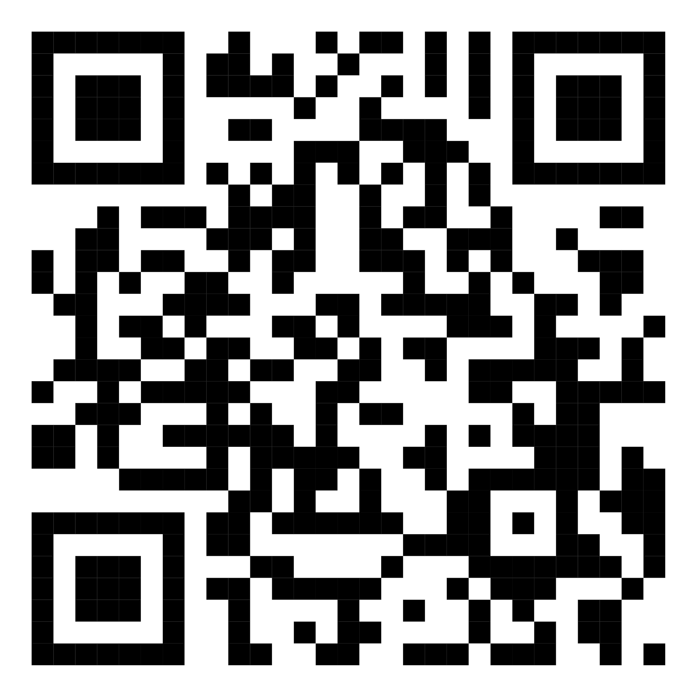
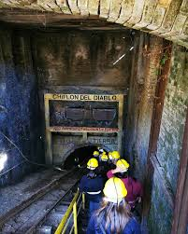
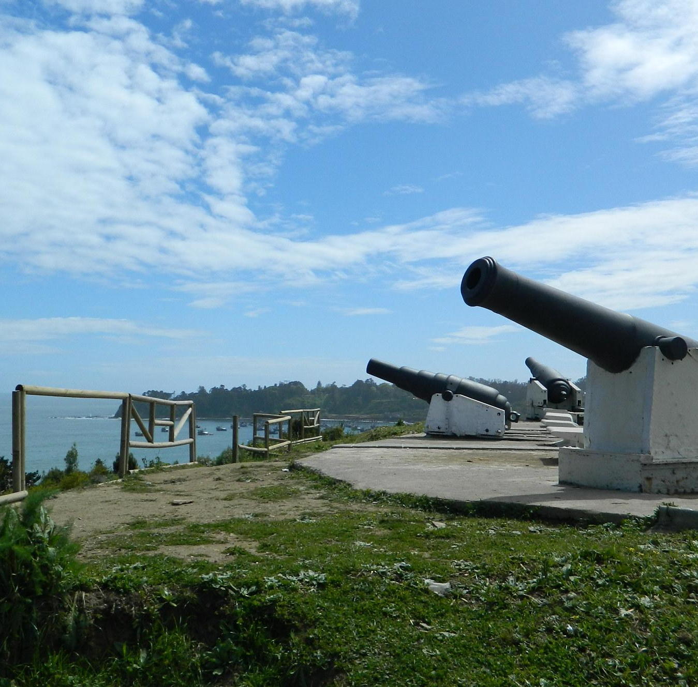
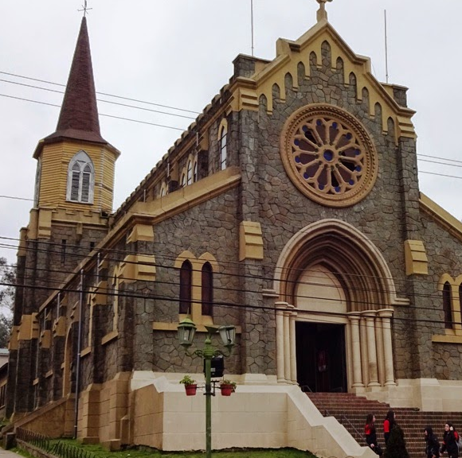
Lota en proyecto a ser Patrimonio de la Humanidad

Slide 20
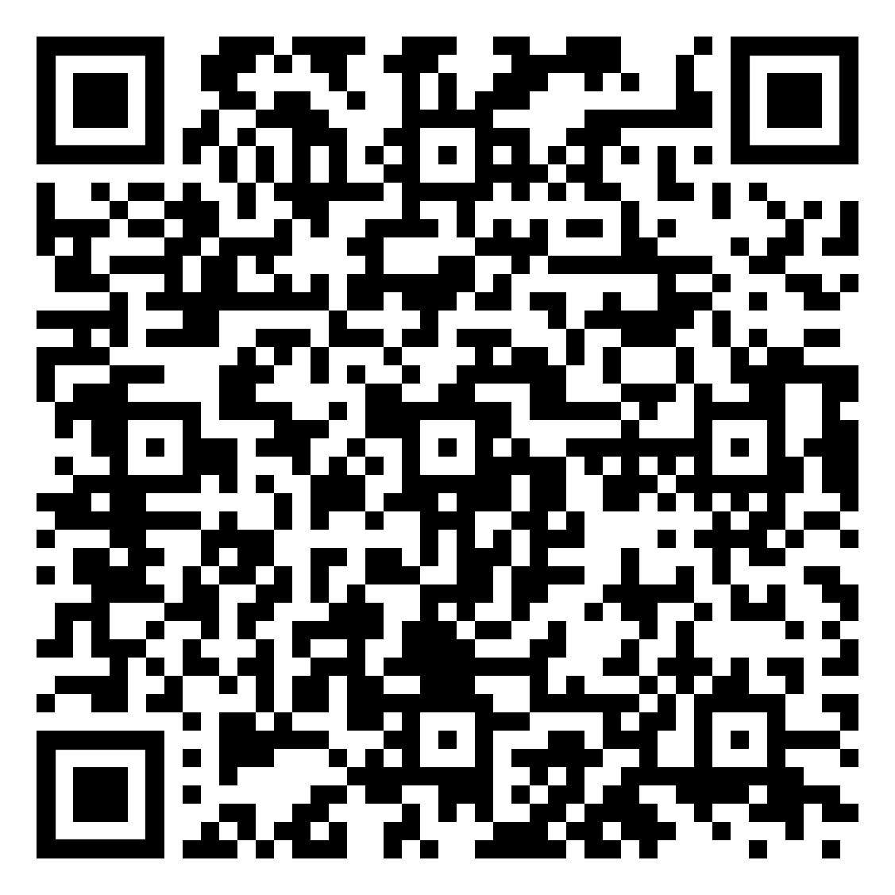
Datos de contacto
CEIA de Lota San Luis de Potosí
Patricia Inzunza Novoa / María Elizabeth Rodríguez
+569 90476607
patricia.inzunza@ceialota.cl
@CEIA LOTA
Comité de Innovación en Educación Región del Biobío
Evelyn Inostroza
evelyn.inostroza@mineduc.cl

Slide 21
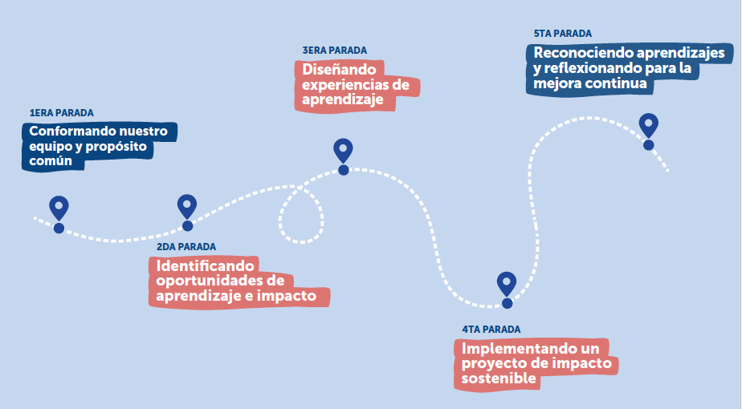
Paradas del recurso metodológico

Slide 22
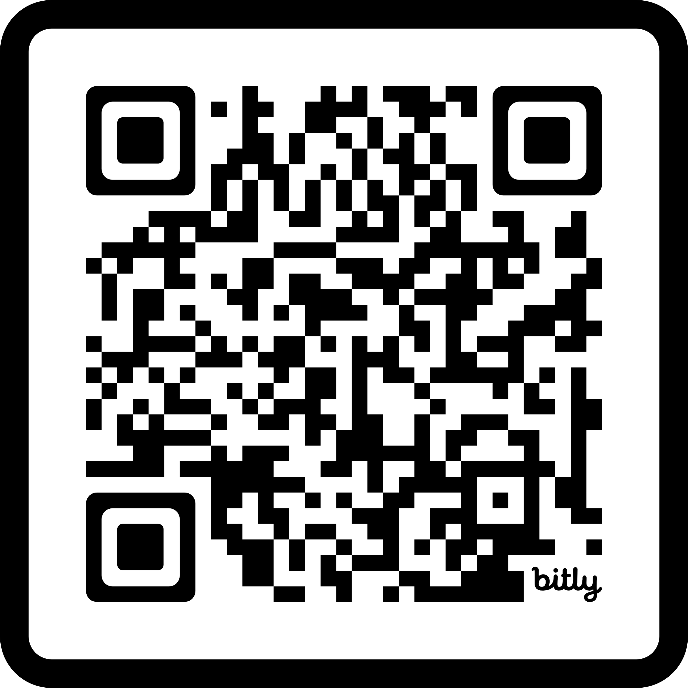
Recurso metodológico Podemos Transformar
¡Descarga el recurso aquí!
Presenta paradas sugeridas y rutas alternativas para orientar el viaje de transformación educativa.
La primera versión fue testeada en 2023 con más de 200 comunidades educativas, y la nueva versión se realizó en base a la retroalimentación recibida.

Slide 23
¿En qué consiste el recurso metodológico?
Un mapa de ruta con paradas sugeridas para la aventura con cada etapa de la metodología de proyecto propuesta.
Experiencias de Protagonistas del Cambio que ya se embarcaron en el viaje de transformación.
Orientaciones para llevar a cabo sesiones de co-creación, talleres de proyecto y la implementación de proyectos.
Recursos para apoyar el diseño, implementación y evaluación de proyectos transformadores.

Slide 25
Notes:
Comunidad expositora mostrará un ejemplo de planificación con utilizando el recurso. Pueden seleccionar uno de los recursos correspondientes a la parada a trabajar en su taller, y rellenarlo para compartir un ejemplo con las y los participantes.

Slide 26
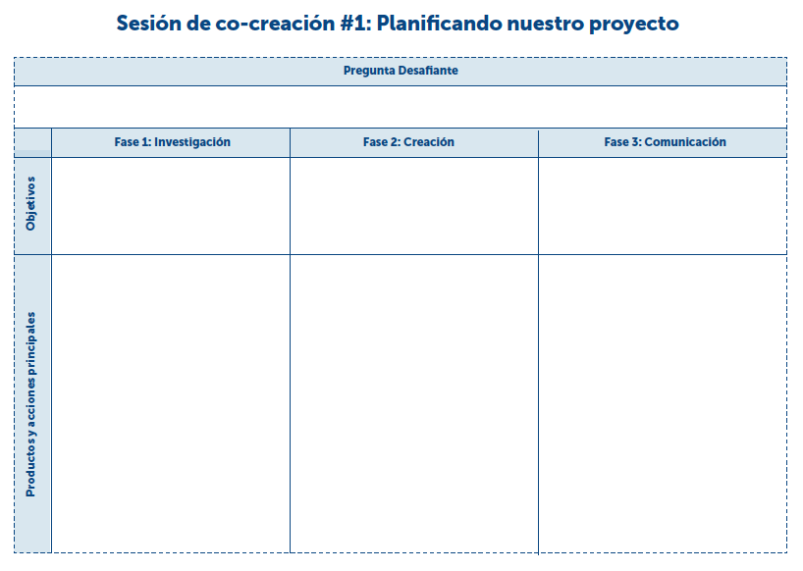
Notes:
Comunidad expositora mostrará un ejemplo de planificación con utilizando el recurso. Pueden seleccionar uno de los recursos correspondientes a la parada a trabajar en su taller, y rellenarlo para compartir un ejemplo con las y los participantes.

Slide 27
Co-construyamos las dimensiones de Protagonistas del Cambio
¿Cómo imagino el protagonismo de las y los estudiantes en el proyecto?
¿Qué acciones realizaremos para resguardar que las y los estudiantes sean protagonistas?
¿Cuál es el alcance del proyecto que busca impactar de manera positiva en la comunidad?
¿Qué acciones realizaremos para promover cambios positivos en la comunidad?
¿Cómo podría abordar interdisciplinariamente los objetivos de aprendizaje de 2 o más asignaturas ?

Slide 28
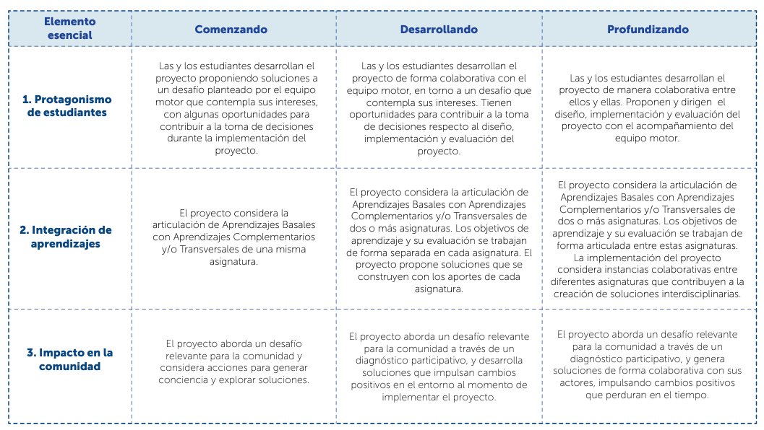
Notes:
Comunidad expositora mostrará un ejemplo de planificación con utilizando el recurso. Pueden seleccionar uno de los recursos correspondientes a la parada a trabajar en su taller, y rellenarlo para compartir un ejemplo con las y los participantes.

Slide 30
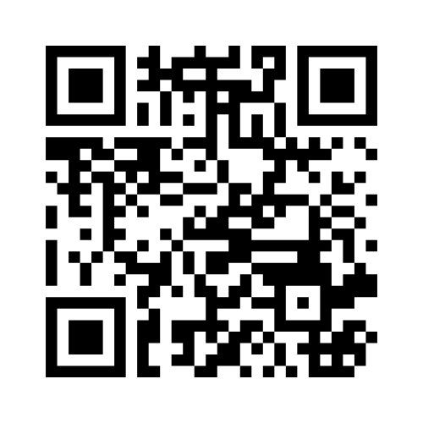
Co-construcción
¿Cómo diseñar un proyecto de Innovación Educativa?
Únete con el código
Menti 8203 4182

Slide 31
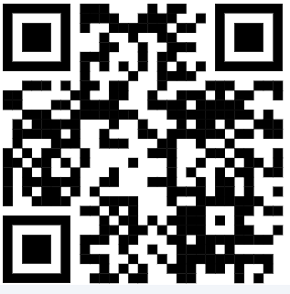
Próximo taller
*En colaboración con
2 de abril*
¿Cómo generar condiciones para impulsar proyectos de transformación educativa?
23 de abril
¿Cómo diseñar un proyecto de innovación educativa?
3
1
2
7 de mayo 16:00-17:15
¿Cómo implementar un proyecto donde las y los estudiantes sean Protagonistas del Cambio?*
9 de abril*
¿Cómo identificar oportunidades de aprendizaje para resolver desafíos auténticos del entorno?
4
5
6
¡Inscríbete aquí!
28 de mayo
¿Cómo aprender a aprender a través de proyectos de innovación educativa?
4 de junio
¿Cómo promover la sostenibilidad de proyectos de innovación educativa?
Notes:
Agregar código QR

Slide 32
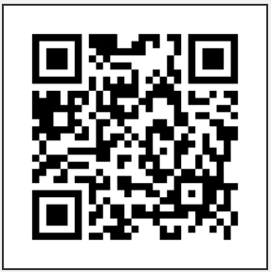
Encuesta final
¿Qué te pareció el taller de hoy? Compártenos tus opiniones en la siguiente encuesta.
¡Comparte tus opiniones aquí!

Slide 33
